Slide 1
Estrategia y casuística de pruebas
PRUEBAS DE SISTEMA × TITEC · ENTREGA 1
Grupo 7 · Microservicio Panel Organizador (TicketU)
Lucas Rojas · Alonso Vera · Christopher Okinggton · Joaquín Martínez
Viernes 23/10/2026

Slide 2
Qué probamos y con qué riesgo
Servicio
Riesgo principal
Alcance del Avance 1
Panel Organizador: el organizador autenticado crea, edita, publica y gestiona sus eventos.
Que se publique un evento inválido: fecha pasada, capacidad 0 o tipo sin definir.
HU-06 · HU-01 · HU-05 · HU-04 y 6 endpoints de integración (commit 1d8a68e).
Ciclo de vida: Borrador → Publicado → Finalizado / Cancelado. Solo un Borrador puede publicarse.
18 riesgos
46 casos en TestLink
100 % de trazabilidad
12 de producto y 6 de proyecto · 6 altos, 8 medios y 4 bajos.
44 individuales (34 para la Entrega 1 y 10 para E2 y E3) + 2 E2E · 28 de importancia alta.
14 de 14 requisitos con casos y los 12 riesgos de producto cubiertos.
QA · Panel Organizador · Entrega 1 · Pruebas de Sistema

Slide 3
Estrategia de pruebas
Elemento | Definición
Enfoque | Basado en riesgos (P × I) + metódico, consultivo con TITEC y anti-regresión
Alcance | Dentro: HU-06, HU-01, HU-05, HU-04 y endpoints de integración, por API REST. Fuera: Auth real, otros servicios y broker. HU-02 y HU-03 diseñadas para E2 y E3
Niveles | Estático (HU, OpenAPI, SonarQube) · Componente (API) · Sistema (E2E, se ejecutan en E3)
Tipos y técnicas | Funcional, negativo, contrato, regresión · tabla de decisión, particiones, valores límite, estados, casos de uso
Ambiente y herramientas | Local: Docker, MongoDB 8, mock de Auth y seed fijo · TestLink, Mantis, Postman/Newman, Redocly, SonarQube
Criterios | Entrada: commit, /health 200, seed y smoke · Salida: 100 % alta, ≥ 90 % media, 0 críticos · Suspensión: caída > 30 min o > 30 % bloqueados
QA · Panel Organizador · Entrega 1 · Pruebas de Sistema

Slide 4
Equipo QA y responsabilidades
Lucas Rojas
Alonso Vera
Christopher Okinggton
Joaquín Martínez
Gestión de pruebas
Plan, matriz de riesgos, criterios y métricas. Coordinación con TITEC y con el docente. Riesgos de proyecto R13, R14 y R16.
Tester
Autorización, propiedad, crear y publicar evento: AUT, PRO, PUB, VAL, FEC, BUS y LIS (R1, R2, R3, R5, R6, R10, R11).
Tester
Visibilidad por estado, contratos, historial, mensajería y rendimiento: EXP, CON, HIS, NOT y REN. Regresión con Newman.
Tester
Interfaz y exploratorios, ambiente y herramientas: AUT-06 y UI; Docker, TestLink y Mantis (R12, R15, R18).
QA · Panel Organizador · Entrega 1 · Pruebas de Sistema

Slide 5
Riesgos priorizados: los 6 altos de 18
Riesgo | Impacto | Prob. | Prioridad | Cobertura
R1 · Sesión inválida o Auth caído y aun así se opera | 3 | 3 | 9 · Alto | AUT-01, 02, 04, 06 · CON-07
R2 · Un organizador opera eventos ajenos o impone dueño | 3 | 2 | 6 · Alto | PRO-01 a 04
R3 · Publicación en estado no permitido, incompleta o duplicada | 3 | 2 | 6 · Alto | PUB-01 a 04 · FEC-06
R4 · Evento no publicado visible para Catálogo o sin sesión | 2 | 3 | 6 · Alto | EXP-01 a 04 · FEC-05
R13 · Proyecto: tópicos del broker sin acordar | 2 | 3 | 6 · Alto | NOT-01 sobre la tabla de salida (E2) + contingencia
R14 · Proyecto: el build no trae HU-02, HU-03 ni HU-07 | 2 | 3 | 6 · Alto | ED-01 a 03 y DEL-01, 02 listos para E2/E3
Orden de ejecución: R1 → R2 → R3 → R4 (altos) → R5 a R8 (medios) → R11, R10, R12 (bajos). R1 va primero porque todo depende de la sesión.
QA · Panel Organizador · Entrega 1 · Pruebas de Sistema

Slide 6
Casuística individual: 44 casos en TestLink
Técnica | Campo o regla | Valores de prueba | Esperado
Valor límite · VAL-03 | nombre_evento (3–120) | 2 · 3 · 120 · 121 caracteres | 400 · 201 · 201 · 400
Valor límite · VAL-06 | cantidad_entradas (1–100.000) | 0 · 1 · 100.000 · 100.001 | 400 · 201 · 201 · 400
Valor límite · FEC-01 | fecha_evento (hora de Chile) | ayer · hoy · mañana | 400 · 201 · 201
Tabla de decisión · VAL-08 | tipo × precio | PAGADA sin precio · PAGADA 0 · GRATUITA 5000 · GRATUITA sin precio | 400 · 400 · 400 · 201
Tabla de decisión · AUT-01, 02, PRO-01 | sesión × rol × dueño | sin sesión · asistente · ajeno · dueño | 401 · 403 · 403 · 200
Transición de estados · PUB-02 | publicar fuera de Borrador | Publicado · Finalizado · Cancelado | 409 en los tres
Predicción de errores · AUT-04 | Auth tarda 3 s | crear evento | 503 y no se crea nada
Valor límite · FEC-06 | publicar con fecha vencida | Borrador de ayer · Borrador de hoy | 400 · 200
QA · Panel Organizador · Entrega 1 · Pruebas de Sistema

Slide 7
Qué hay en TestLink: 46 casos
Técnica | Casos | Alta | Media | Baja
Tabla de decisión | 12 | 10 | 2 | 0
Partición de equivalencia | 7 | 2 | 3 | 2
Valores límite · Transición de estados | 10 | 6 | 4 | 0
Predicción de errores / checklist | 5 | 4 | 1 | 0
Rendimiento · Caja blanca (Entregas 2 y 3) | 4 | 0 | 4 | 0
Exploratorio · Estático · Regresión · Casos de uso | 6 | 4 | 2 | 0
E2E (casos de uso): gratuito y pagado | 2 | 2 | 0 | 0
Total | 46 | 28 | 16 | 2
Selección: de 60 casos para la Entrega 1 quedaron 35 por puntaje (Σ P × I; 7,3 vs 4,8) + FEC-06 → 36. Se suman los 10 de E2 y E3. Los 25 postergados quedan en la planilla.
QA · Panel Organizador · Entrega 1 · Pruebas de Sistema

Slide 8
Casuística E2E y trazabilidad
E2E-01 · Flujo gratuito
E2E-02 · Flujo pagado
Trazabilidad en TestLink
Organizador crea y publica → aparece en Catálogo → asistente reserva → recibe QR → Check-in lo valida.
Crea con precio y publica → Catálogo → compra (Pagos y Entradas) → QR y aviso → Check-in.
Keywords PO-RQ-01 a 14: cada caso lleva los requisitos que cubre. 14 de 14 con casos.
Requisito | Casos individuales | E2E
HU-06 Autorización y propiedad | AUT-01, 02, 04, 06 · PRO-01 a 04 · CON-07 | —
HU-01 Crear evento | VAL-02, 03, 06, 08, 09, 10 · FEC-01 | 01, 02
HU-05 Ver mis eventos | LIS-01 | 01
HU-04 Publicar | PUB-01 a 04 · FEC-06 · HIS-02 · EXP-03 | 01, 02
Integraciones (5 servicios) | EXP-01, 02, 04 · FEC-05 · BUS-01 · CON-01, 03 a 06 | 01, 02
HU-02 Editar · HU-03 Eliminar · HU-07 Notificar | ED-01 a 03 · DEL-01, 02 · NOT-01 (se ejecutan en E2 y E3) | —
Historial, UI y rendimiento | HIS-02, 04 · AUT-06 · REN-01 a 03 | —
QA · Panel Organizador · Entrega 1 · Pruebas de Sistema

Slide 9
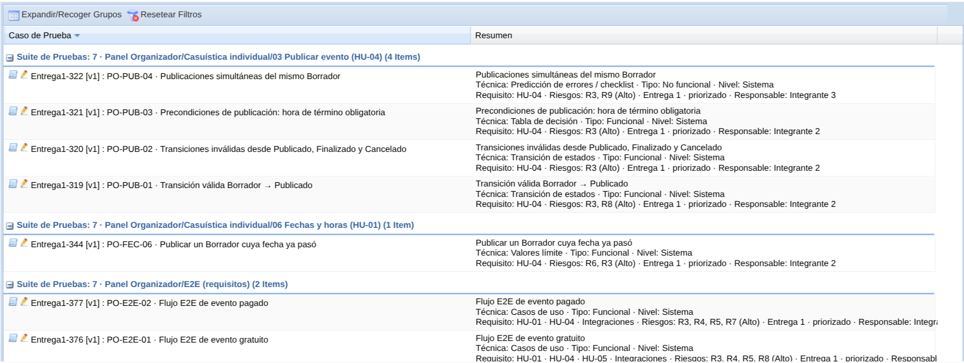
Evidencia en TestLink: requisito → casos
Filtro por la keyword «PO-RQ-05 · HU-04 Publicar un evento»: PUB-01 a 04, FEC-06 y los E2E pagado y gratuito, con técnica, riesgo y entrega.
Cada caso lleva como keyword los requisitos que cubre (PO-RQ-01 a 14): los 14 tienen casos. «7 · Panel Organizador» tiene 46 casos (44 + 2 E2E).
QA · Panel Organizador · Entrega 1 · Pruebas de Sistema

Slide 10
Hallazgos de la revisión estática y próximos pasos
Hallazgo | Caso | Prioridad
Se puede publicar un Borrador con la fecha ya vencida | FEC-06 | Alta
El historial de un Borrador se ve sin sesión | EXP-03 | Media
Un organizador lee eventos ajenos por el GET compartido | PRO-04 | Media
Check-in espera otro formato de error que el resto de la API | CON-05 | Media
Broker sin acordar: HU-07 se prueba en la tabla de salida | NOT-01 | Alta
OpenAPI: tags partidos y rutas /panel y /organizador mezcladas | CON-01 | Baja
Próximos pasos
1. Plan de pruebas y build en TestLink con los 36 casos de la Entrega 1.
2. Ejecutar primero R1 a R4 y reportar los fallos en Mantis.
3. Acordar con TITEC los tópicos del broker.
4. Avance 2: HU-02 y NOT-01. Entrega 3: los E2E.
Códigos de los casos
AUT autenticación y rol PRO propiedad del evento PUB publicar VAL validación al crear FEC fechas y horas
EXP visibilidad por estado CON contratos e integración HIS historial de estados BUS búsqueda del Catálogo LIS mis eventos
NOT notificar cambios (HU-07) ED editar DEL eliminar REN rendimiento E2E flujo de punta a punta
QA · Panel Organizador · Entrega 1 · Pruebas de Sistema

